Slide 1
Meeting Napoli 28 Febbraio – 1 Marzo 2019

Slide 2
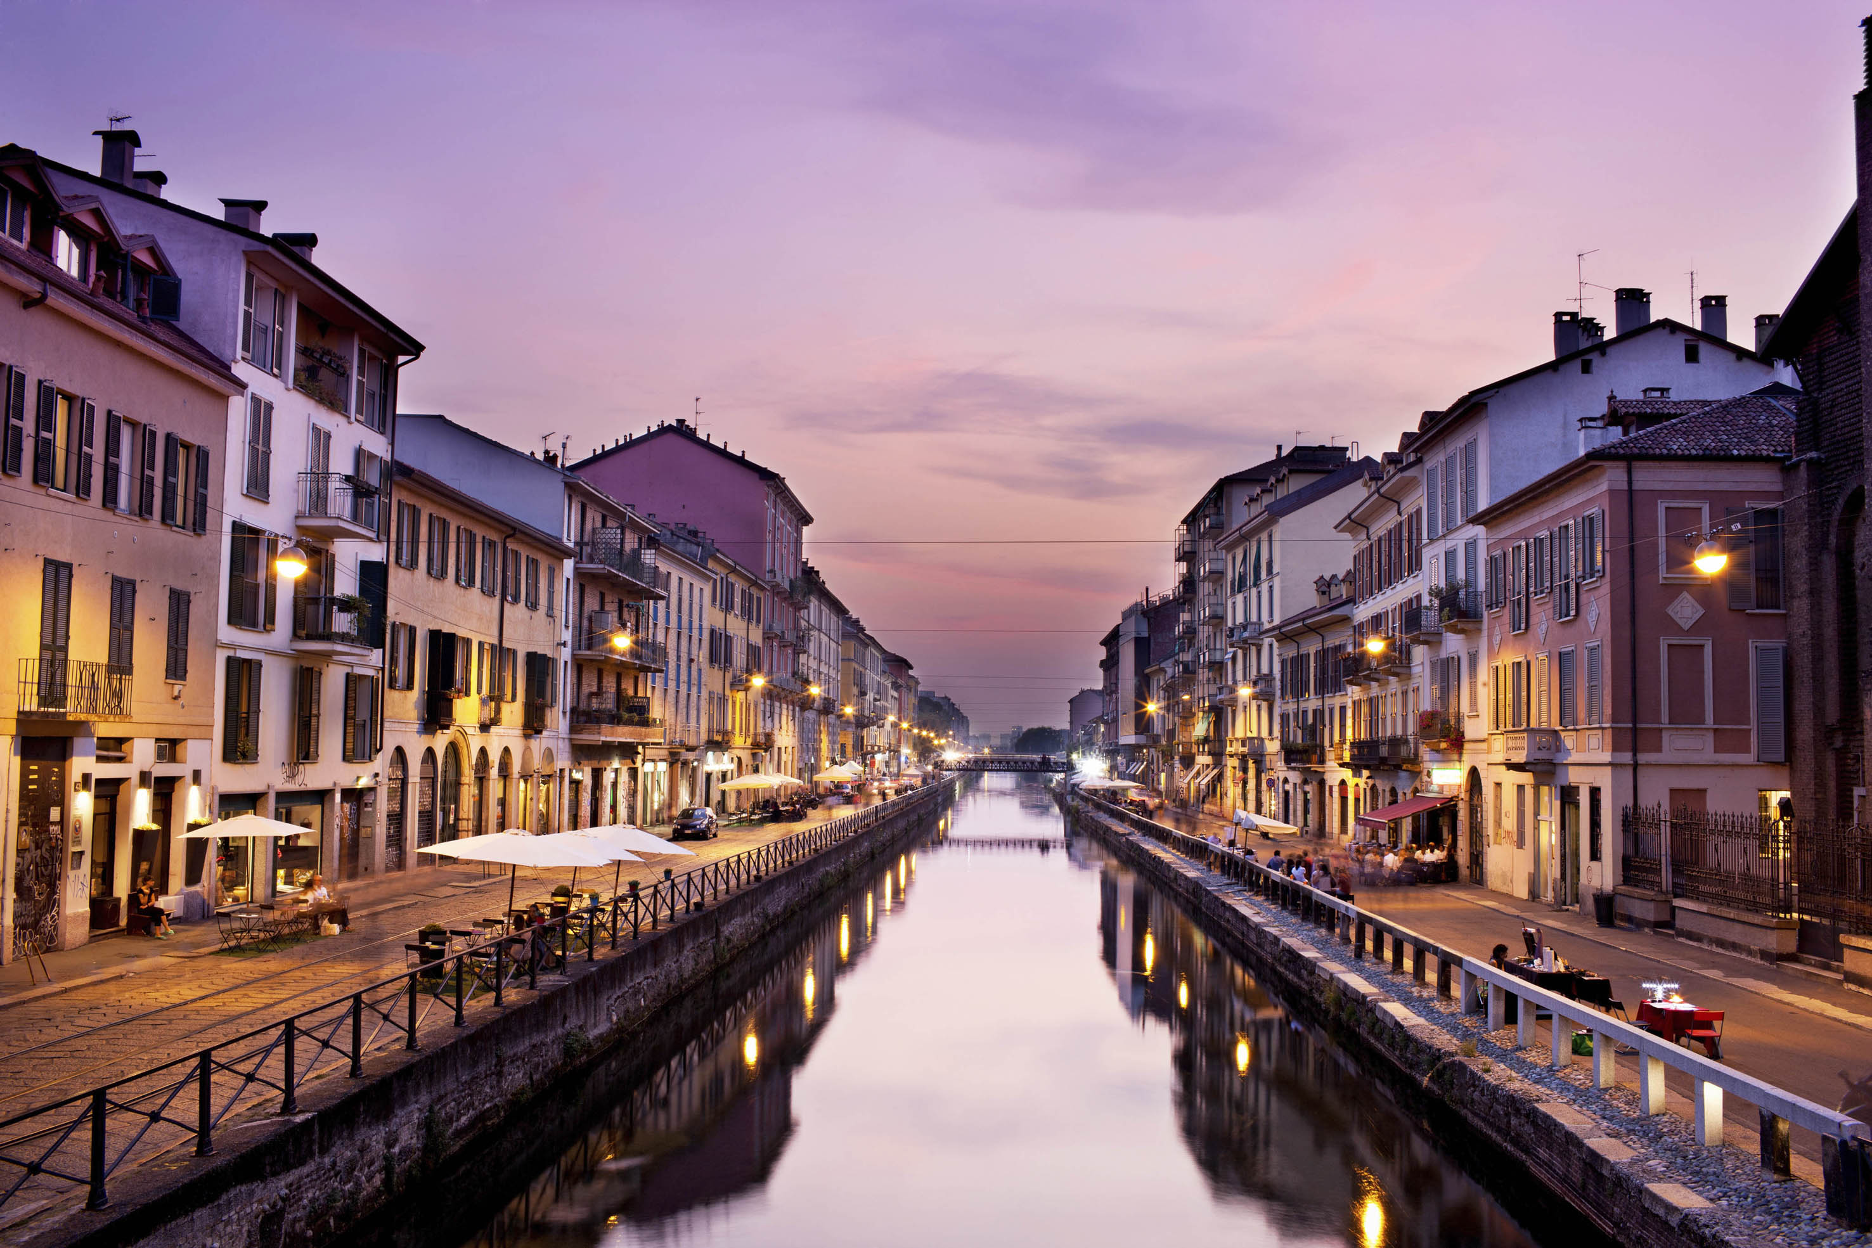
Edizione di Milano
Dario Menasce Silvia Resconi

Slide 3
Scuole coinvolte
Licei Artistici
Licei Scientifici
Umberto Boccioni
Caravaggio
Fondazione Sacro Cuore
Geymonat (Tradate)
Cartesio (ITIS)
Vittorio Veneto
Licei Classici
Cesare Beccaria
Studenti coinvolti sinora: ~600
Seminari e introduzione: fatti in tutte le scuole
La scoperta delle Onde Gravitazionali
Alla ricerca della Materia Oscura
Il bosone di Higgs

Slide 4
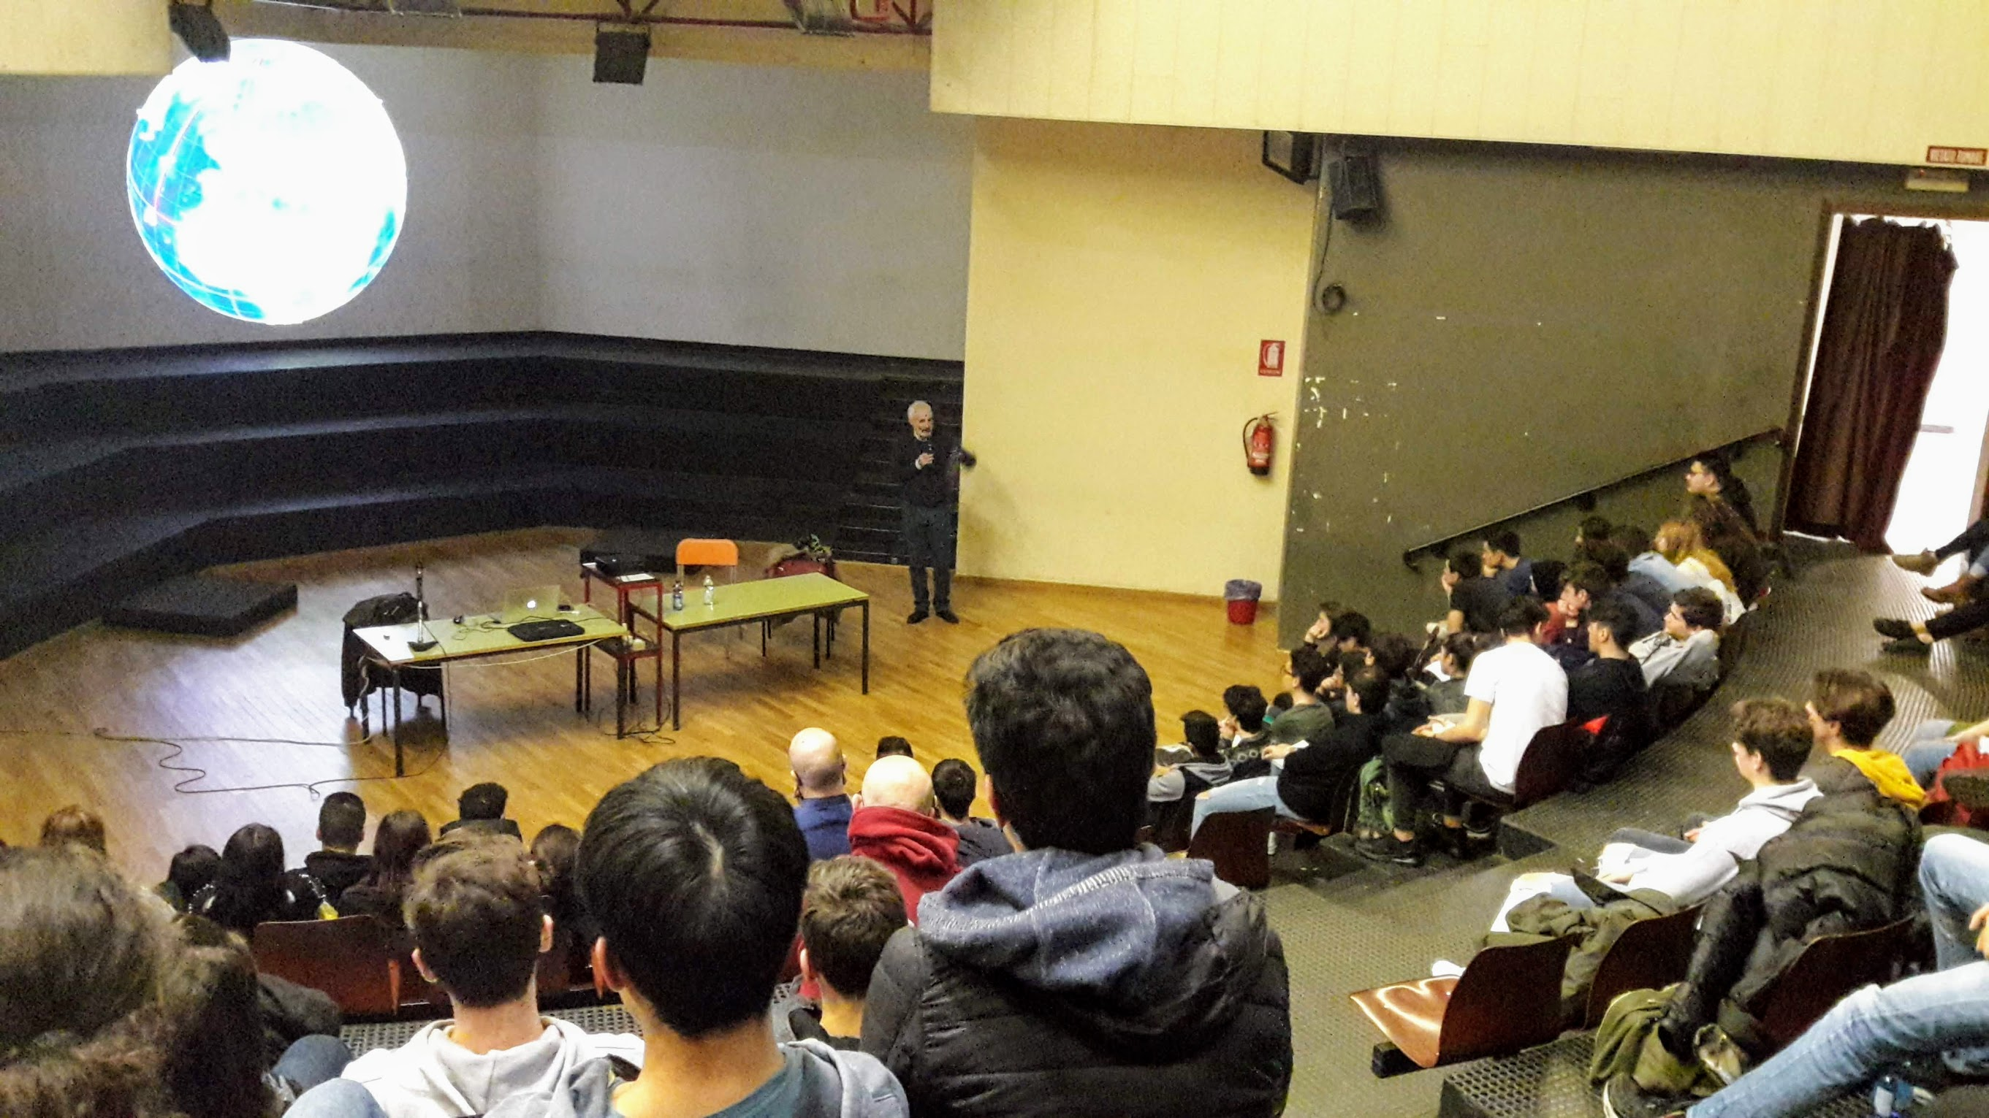
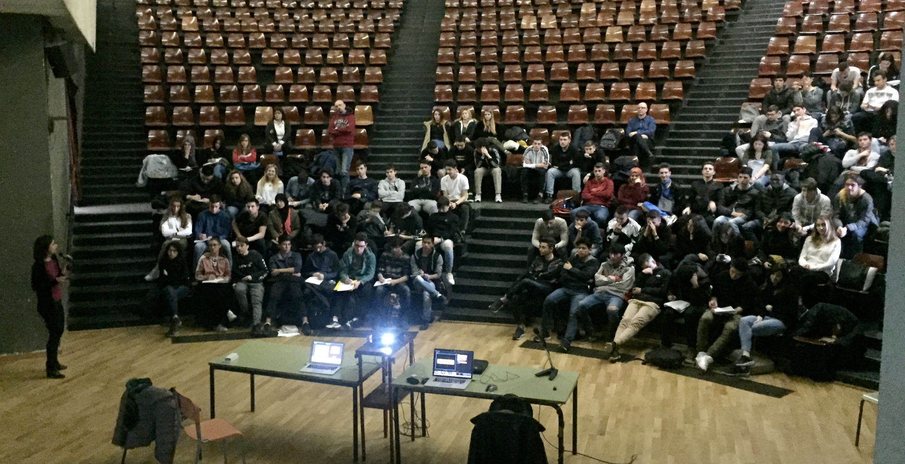
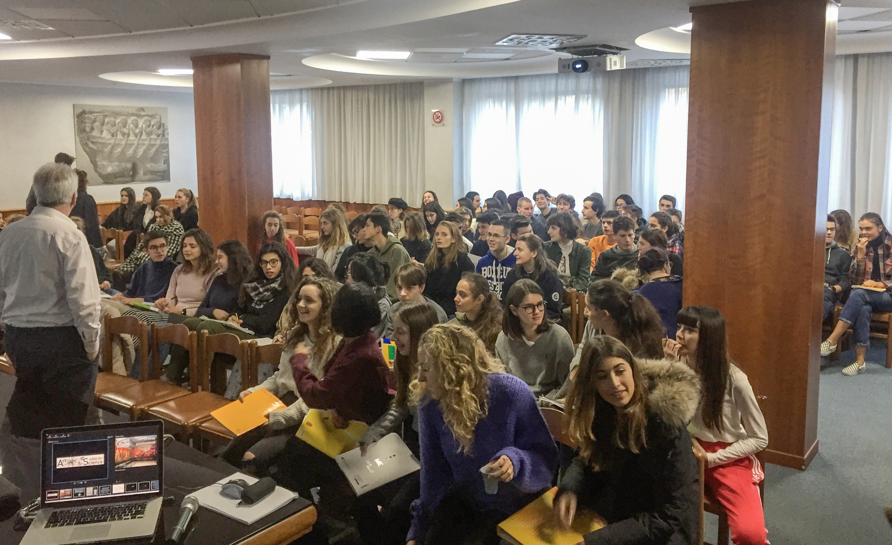

Slide 5
…
Intanto vi ringrazio per oggi.
Siete stati magnifici. Ho avuto modo di parlare solo con i miei ragazzi di quarta che erano affascinati da tutto. Mi hanno cominciato a parlare di idee che gli sono venute, mi hanno comunicato la divisione in gruppi (e nei gruppi la ragazza autistica è compresa e, spettacolo del vostro intervento, mi ha detto che non sapeva che c'erano nel mondo persone come voi che guardano le cose in modo così pazzesco, che le è piaciuto tantissimo e vorrebbe saperlo fare anche lei !!!!!)
…
Dario appena puoi se riesci a trovare il modo di condividere le tue con tanto di animazioni sarebbe magnifico.
Vi comunico che oggi in aula magna erano presenti tutte e 4 le classi iscritte (anche l'ultima che sembrava persa è invece arrivata grazie alla buona volontà di una docente) più la mia solita quinta fuori concorso.
In totale circa 100 studenti.
La mia collega di plastiche mi ha bacchettato perchè mi ha detto che i ragazzi non realizzano opere d'arte ma elaborati artistici, ma a parte questo è uscita già con mille idee di gestione del processo di progettazione.
La collega di italiano non voleva più andare via e mi ha chiesto perché non 'aiuto a scrivere delle tracce di temi per le classi che hanno partecipato, in modo da proporli in una prova di italiano.
La collega di discipline architettoniche era inizialmente scettica se fermarsi o approfittare della situazione sotto controllo per andare a farsi i cavoli suoi ma poi non si è schiodata dalla sedia e alla fine mi ha detto che vuole essere presente anche ai seminari futuri.
Insomma successo su tutti i fronti.

Slide 6
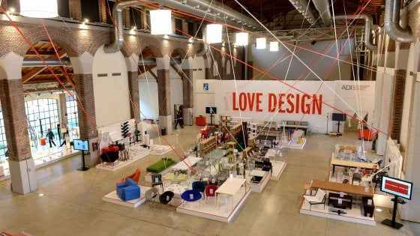
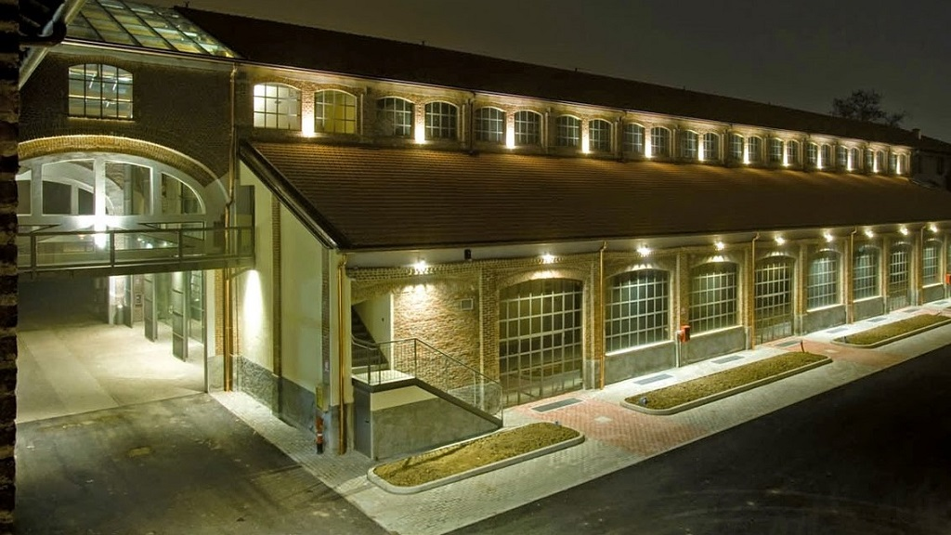
Luogo della mostra
La Fabbrica del Vapore
Ottenuto a titolo gratuito!
Date mostra:
2019
20 Maggio
31 Maggio

Slide 7
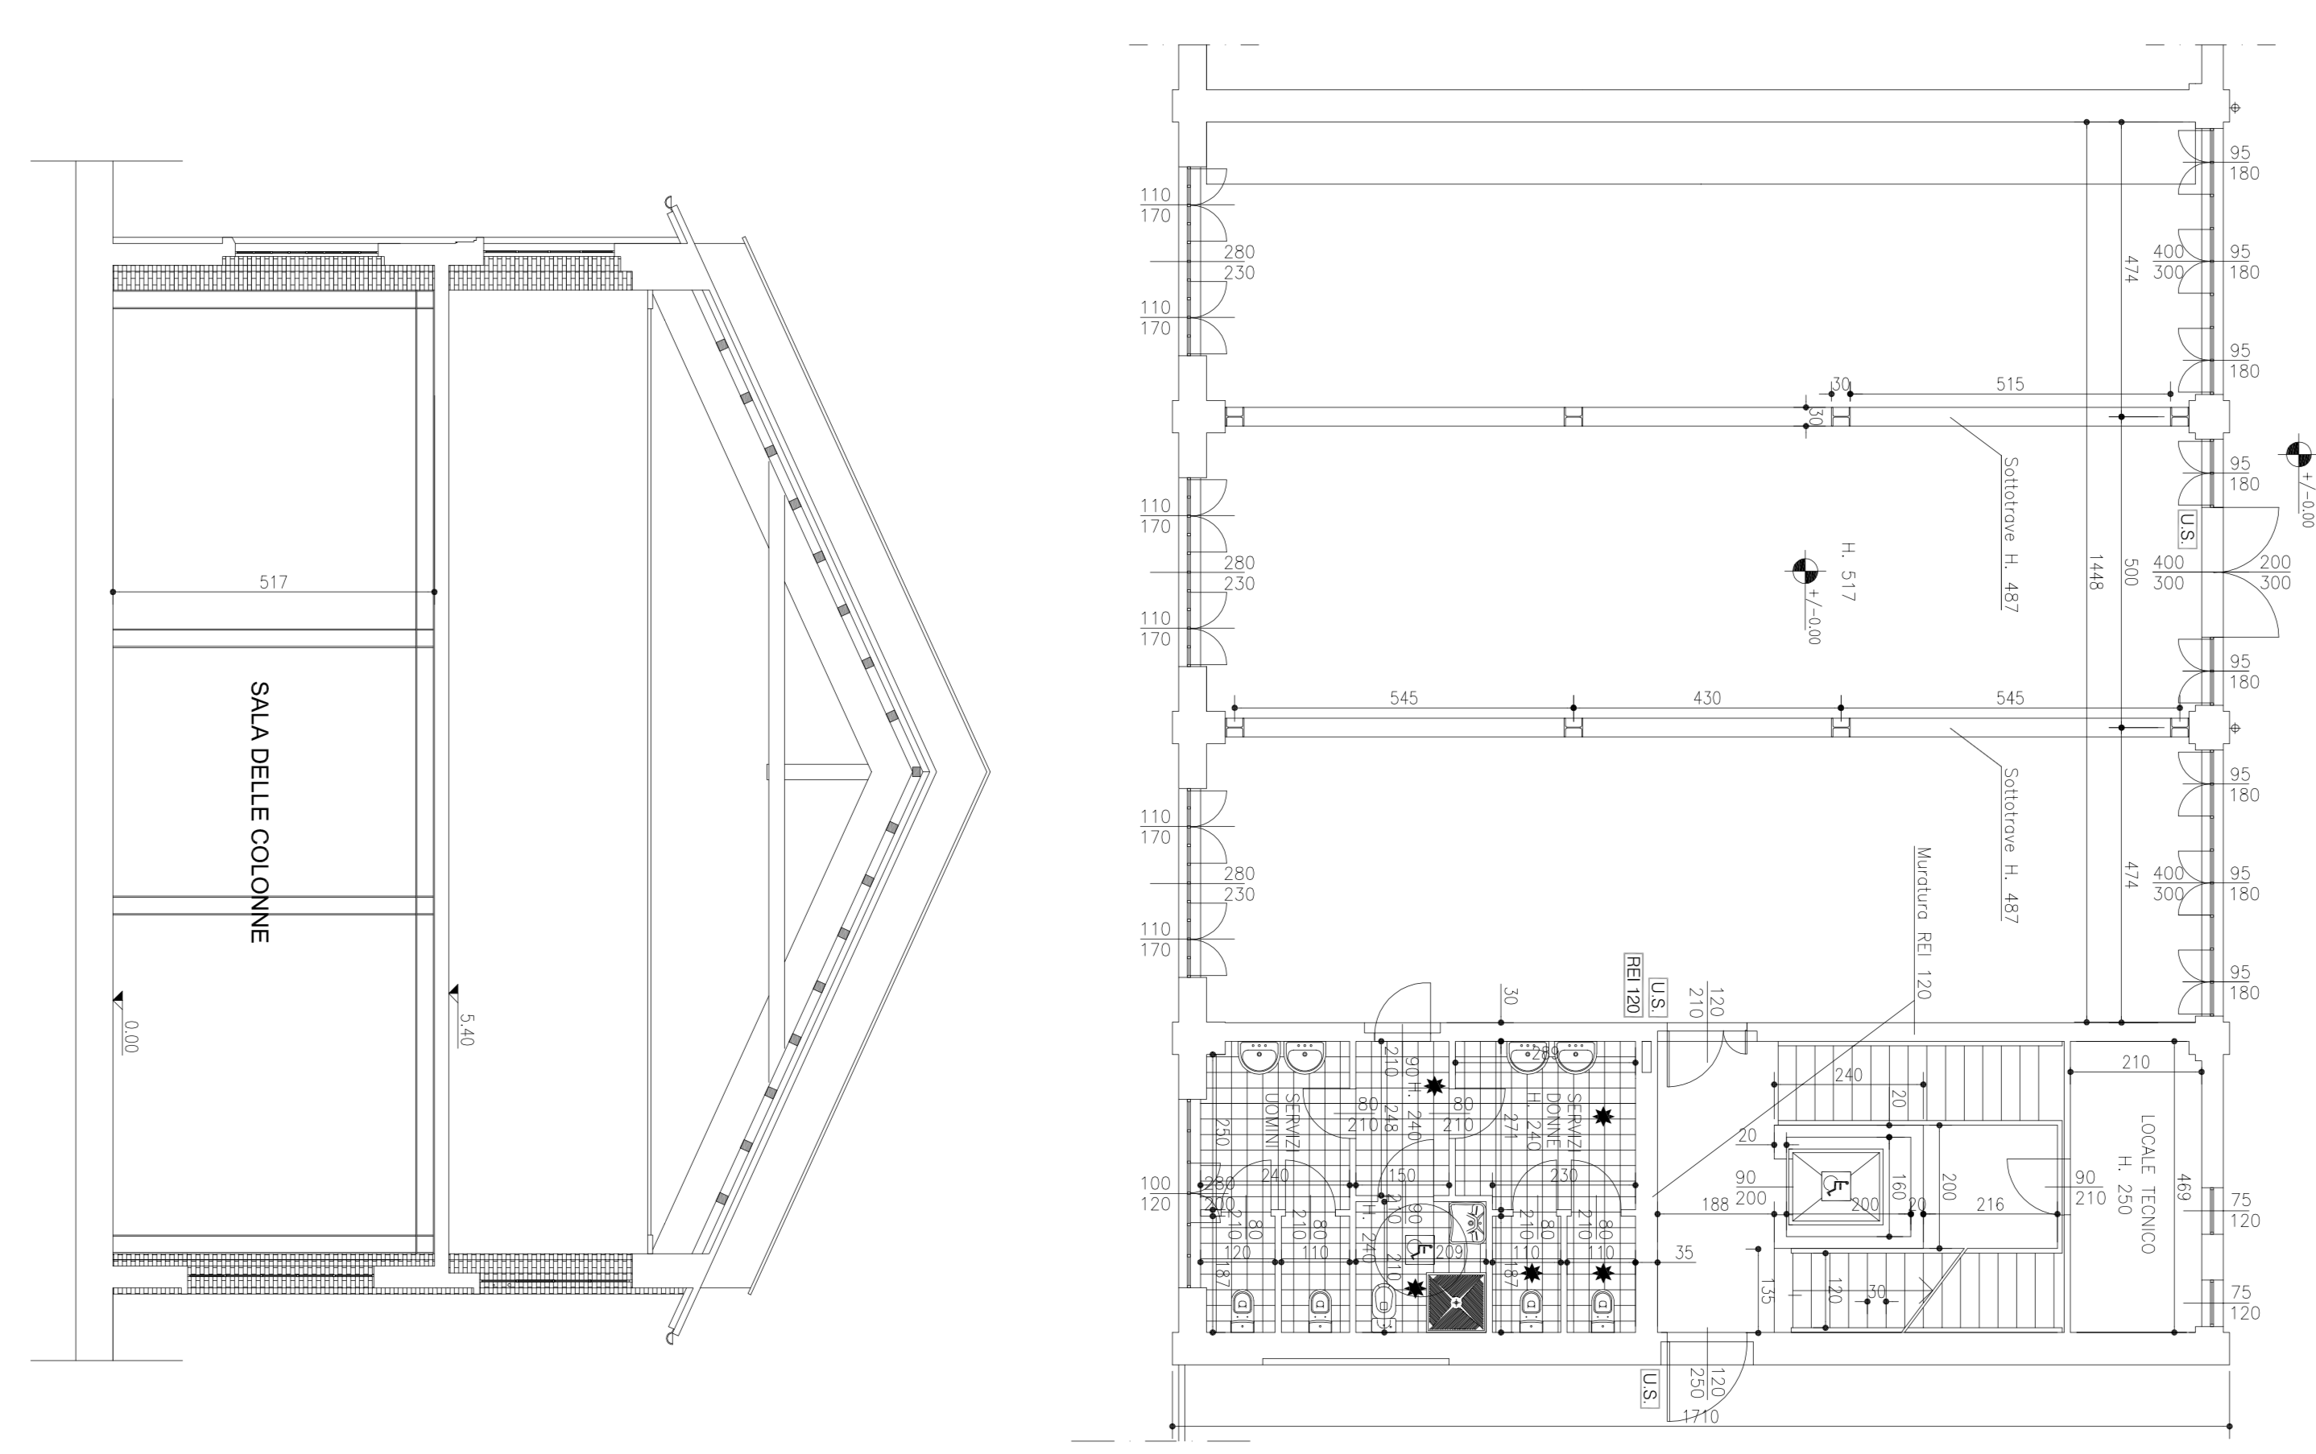

Slide 8
Altre iniziative
Un grande successo!

Slide 9
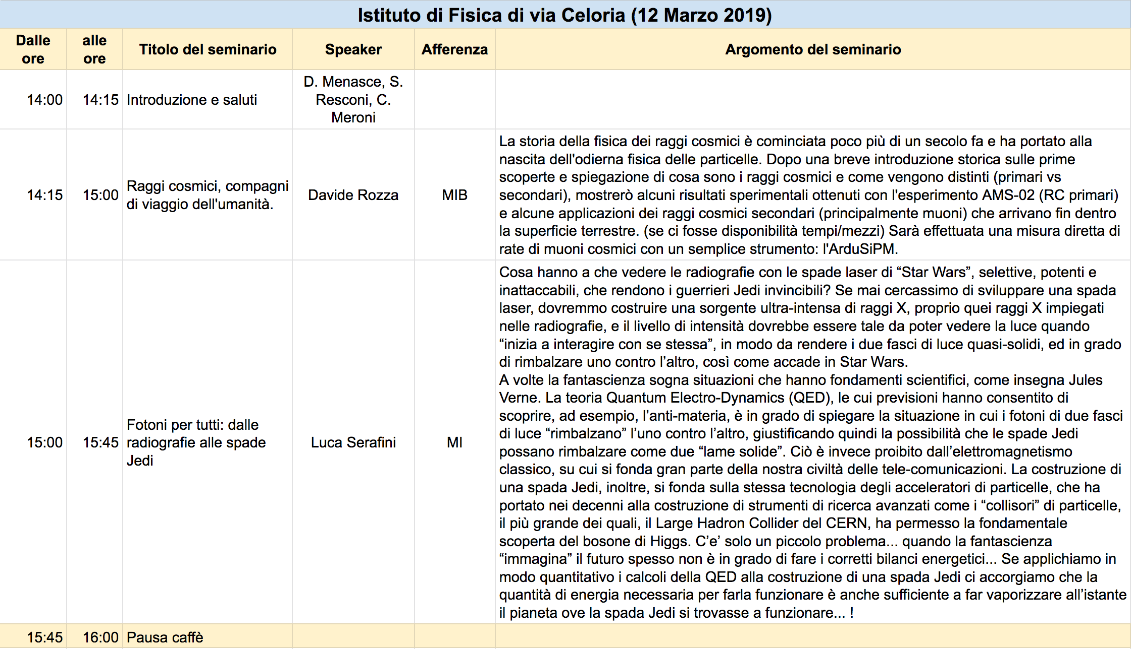
Altre iniziative
Due pomeriggi di seminari (Celoria & Bicocca)

Slide 10
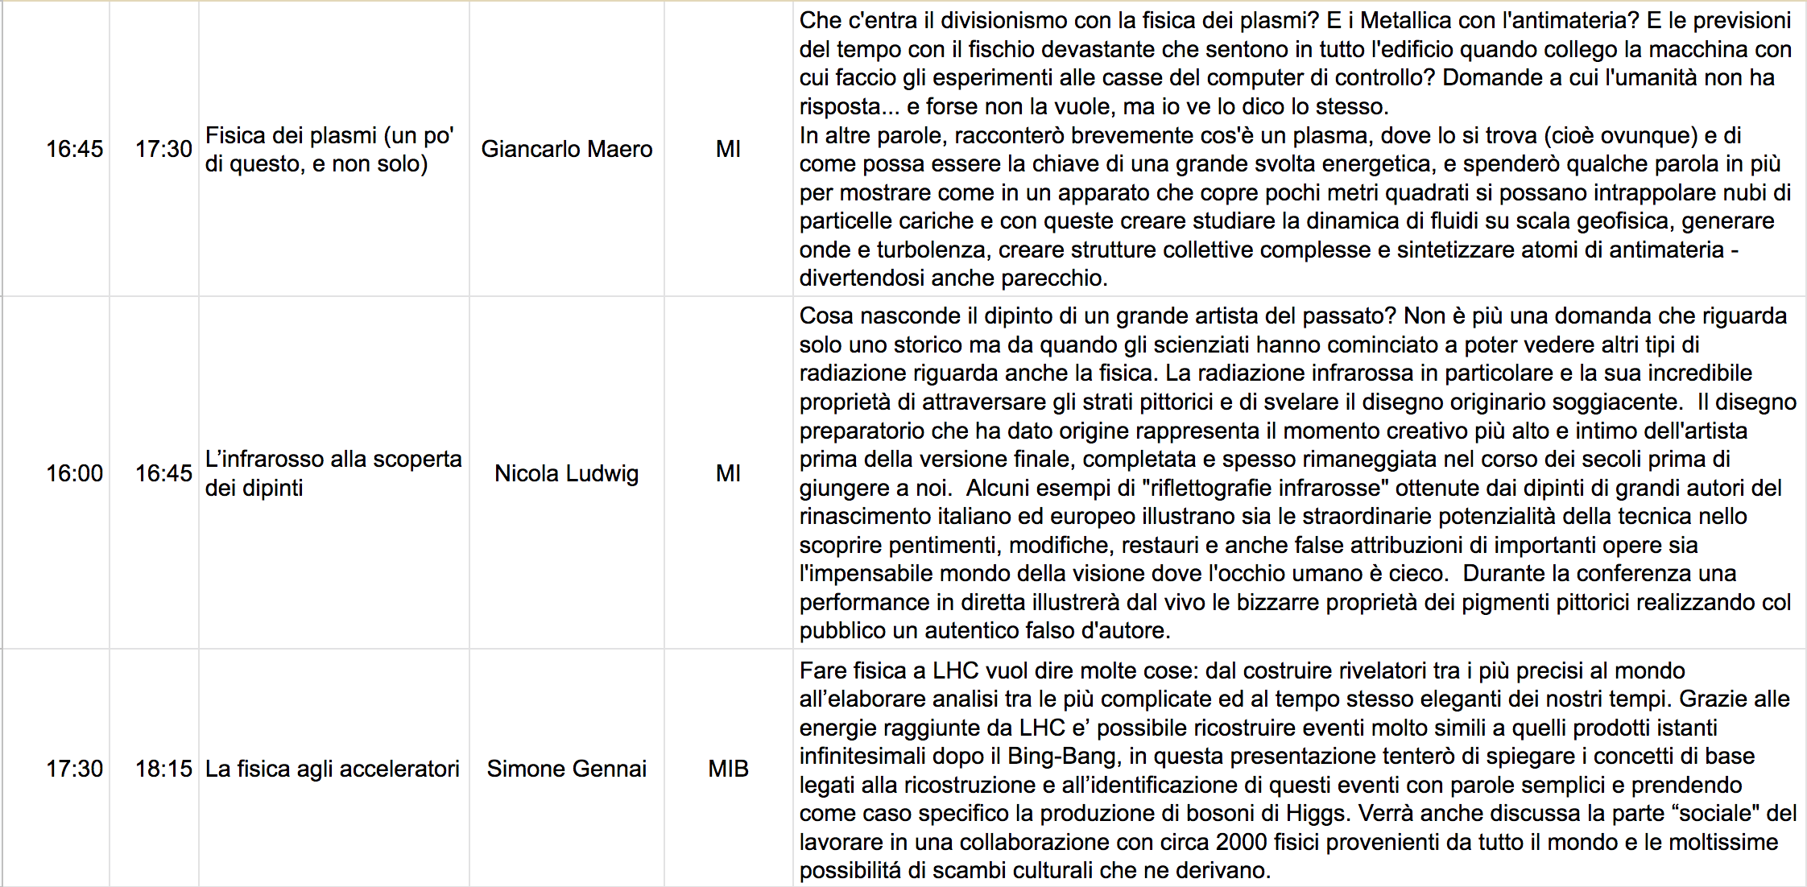

Slide 11
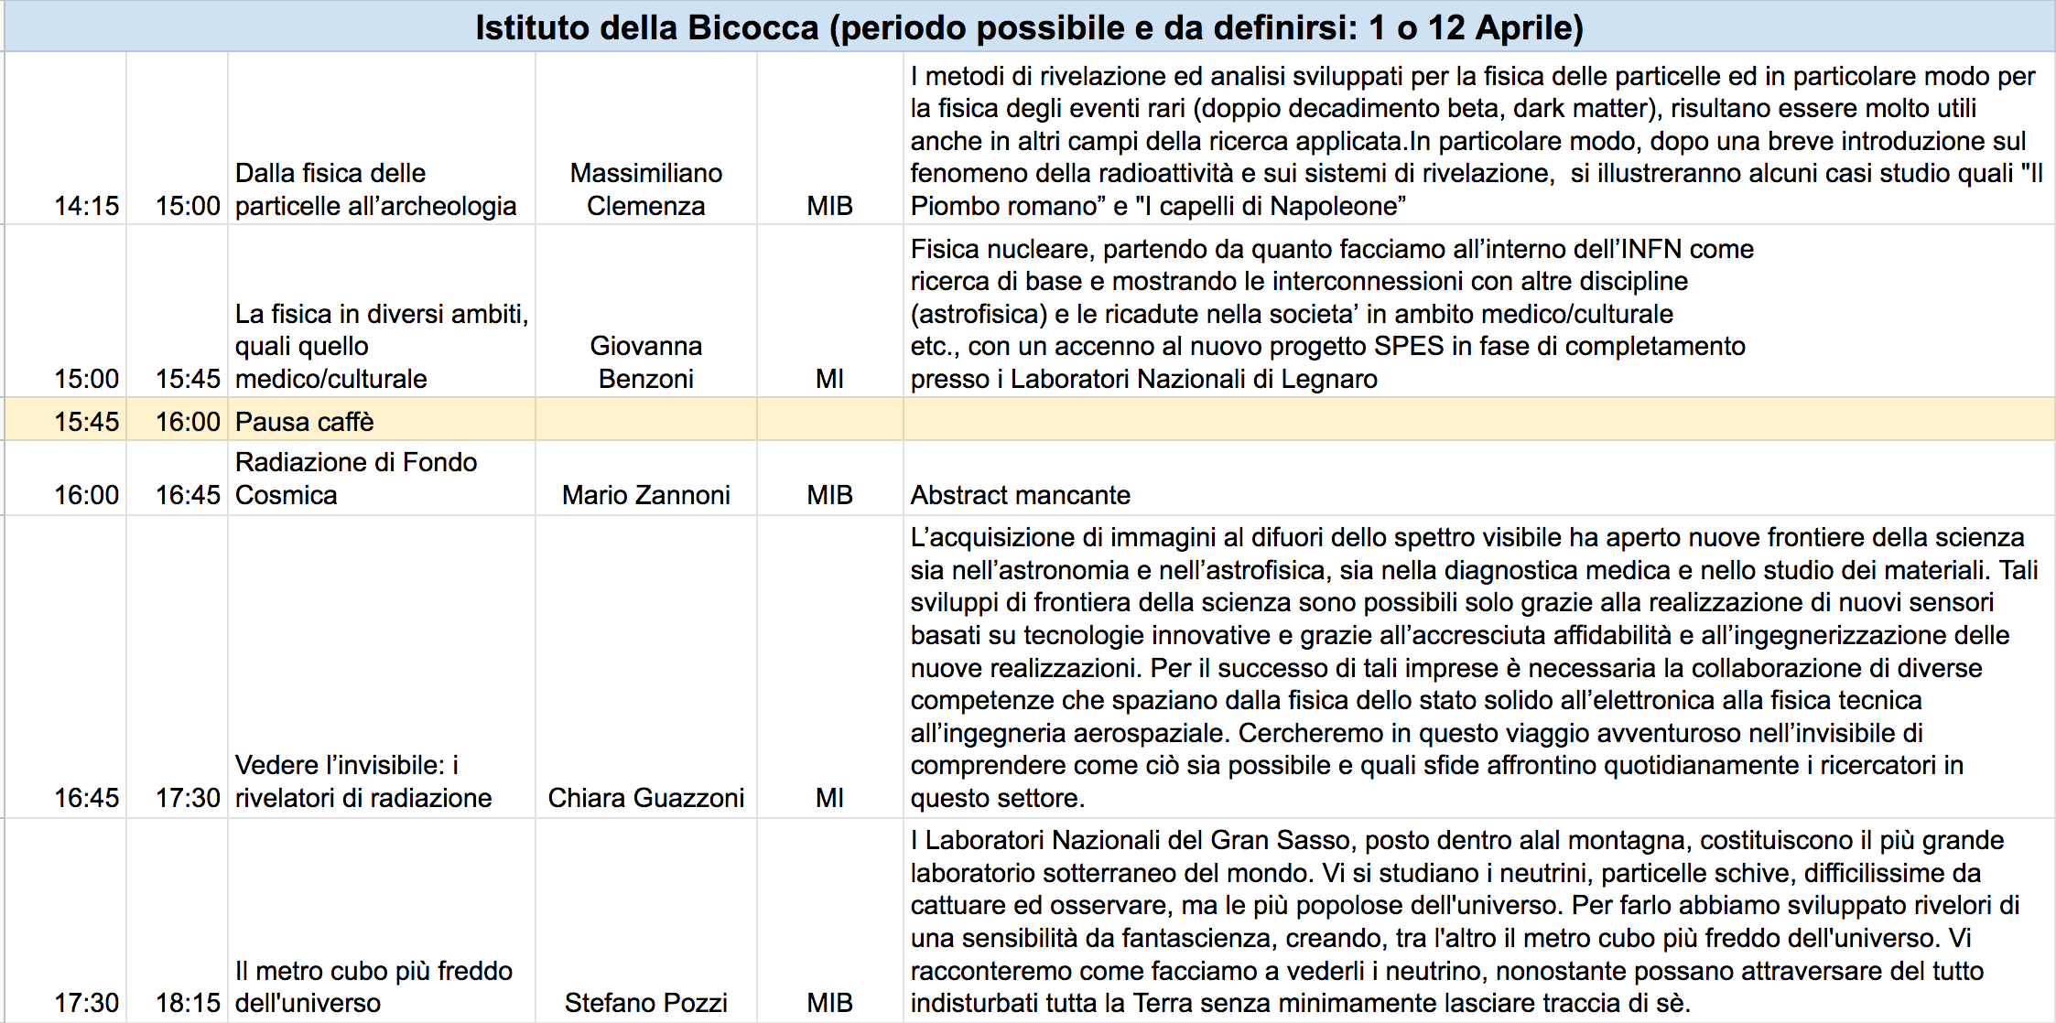

Slide 12
Pagine INDICO specifiche

Slide 13
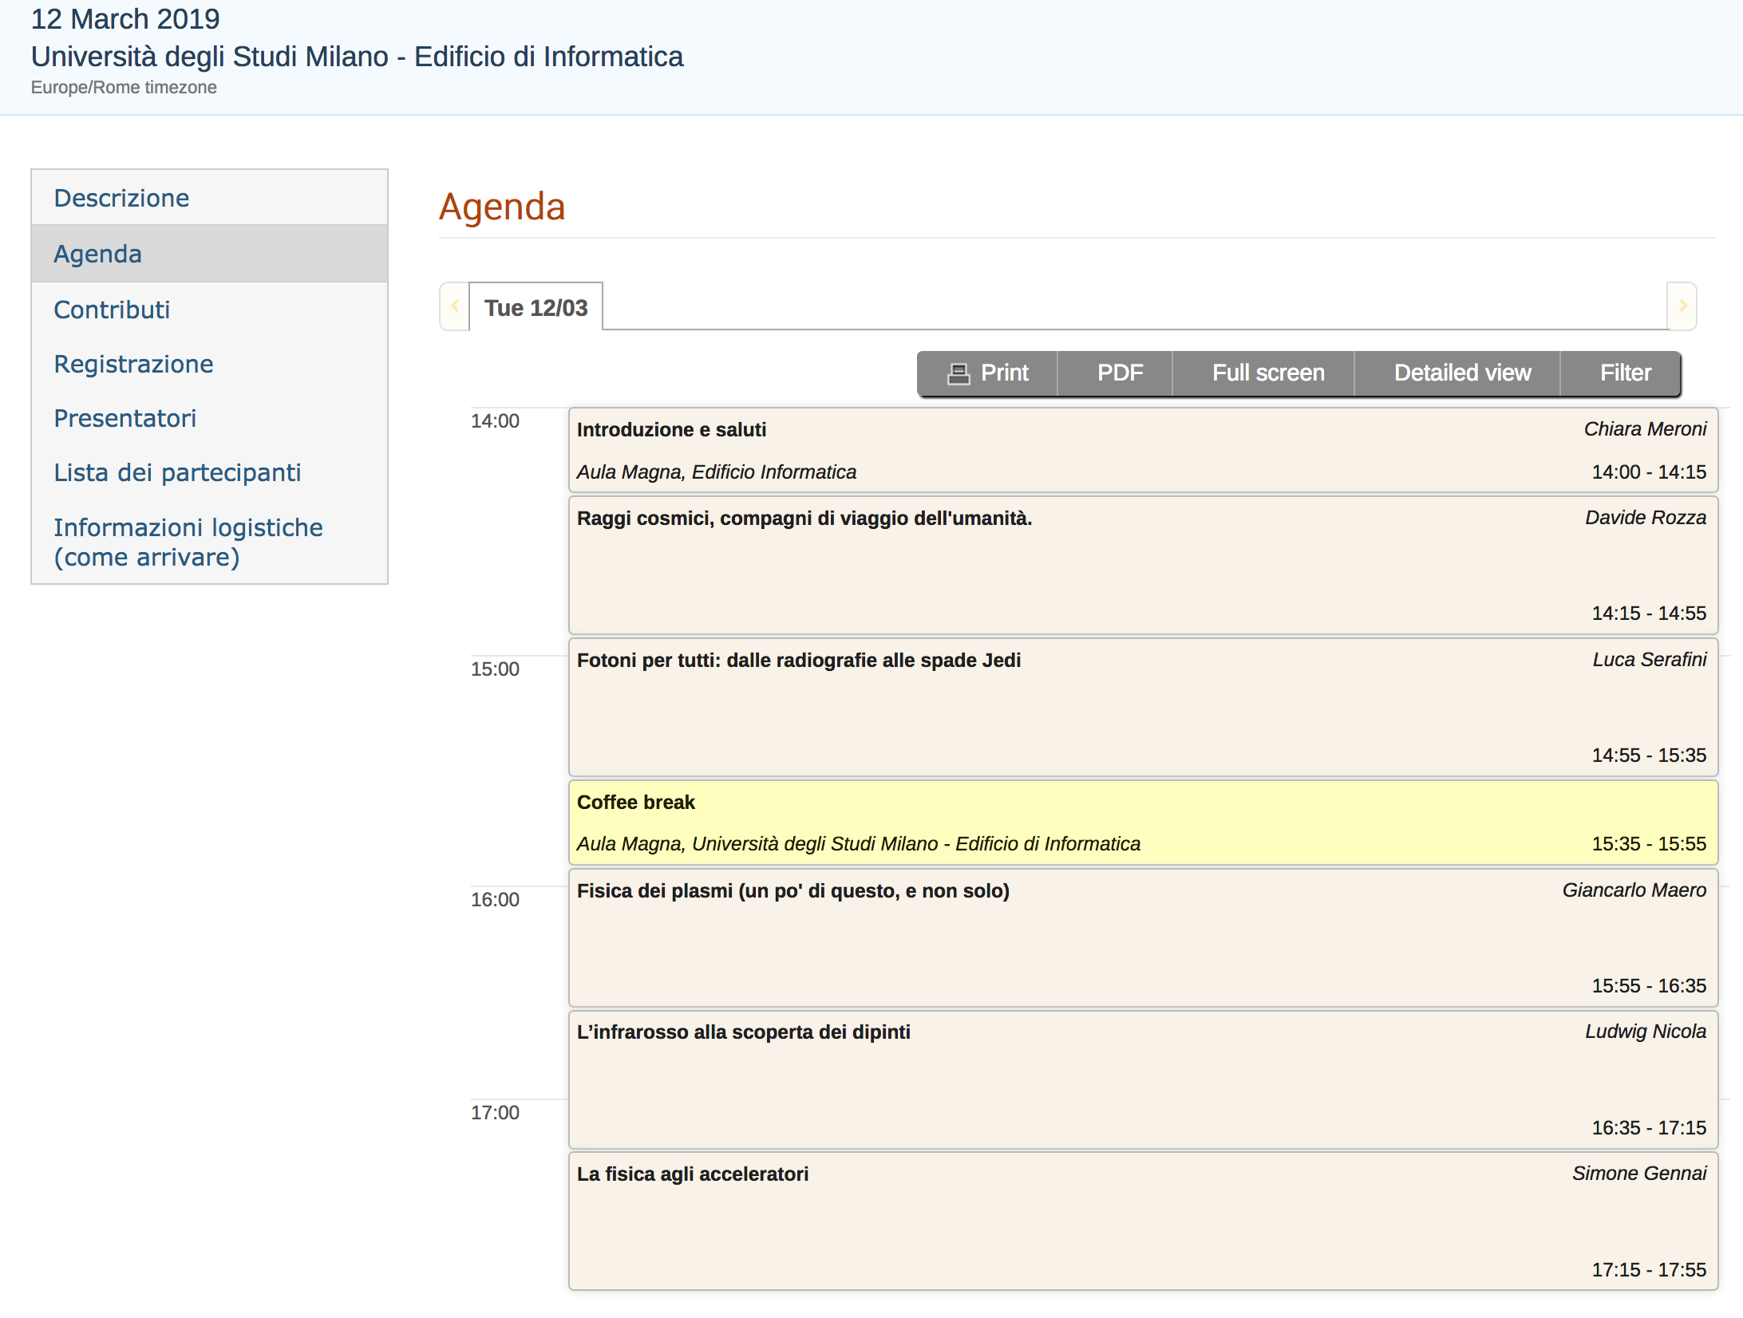

Slide 14
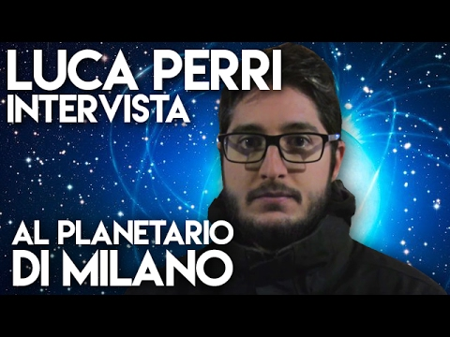
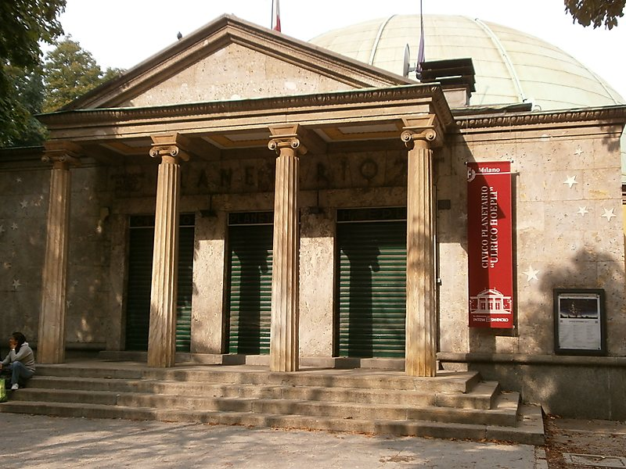
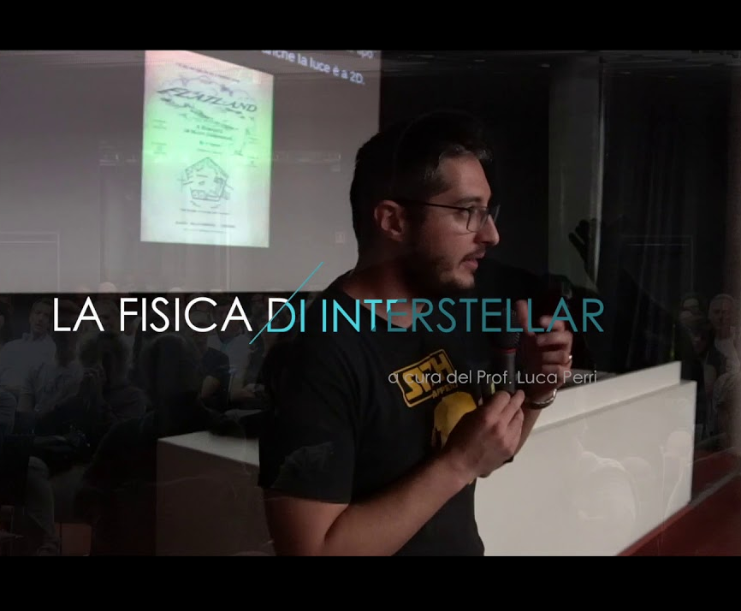
Altre iniziative
La Fisica di Interstellar
Data: 7 Maggio 2019

Slide 15
Giudizio e premiazione
Dove
Quando
Chi (volontari tra voi?)
Metrica di giudizio
Milano finisce per prima: ci chiediamo se ha senso tenere viva la tensione proponendo altre iniziative anche oltre la premiazione locale.

